Slide 1





KBC Wohlbefinden
KBC Versicherungen
Name des Kunden
Datum

Slide 2



Kostenlose Mitgliedschaft
ALTERSVERSORGUNG
Gruppen-versicherung
GESUNDHEIT
Kollektive Krankenhausaufenthaltsversicherung
WOHLBEFINDEN
Sie kümmern sich um das finanzielle Wohlergehen Ihrer Mitarbeiter und die KBC belohnt Sie mit einer kostenlosen Mitgliedschaft für die All-in-One-Lifestyle-Plattform von leadlife für alle Ihre angeschlossenen Mitarbeiter.

Slide 3


WAR FOR TALENT
CARING EMPLOYER
  Wie bleiben Sie ein attraktiver Arbeitgeber im zunehmenden Kampf um Talente?
  Ihre Mitarbeiter sind Ihr wichtigstes Kapital, und es ist wichtig, sich gut um sie zu kümmern.
  Wie können Sie gute Mitarbeiter an sich binden?
3

Slide 4






CARING EMPLOYER
Caring-Employer-Prinzip
Ihre Mitarbeiter sind Ihr wichtigstes Kapital,
es ist wichtig, sich gut um sie zu kümmern.
Ein Caring Employer oder fürsorglicher Arbeitgeber bietet:
Interessantes Vergütungssystem (steuerlich)
Strategische Politik für das Wohlbefinden mit Schwerpunkt auf Prävention
Finanzielle Absicherung von Mitarbeitern und ihren Familienangehörigen bei Krankheit oder Arbeitsunfähigkeit
Zusätzliche Altersversorgung nach dem Berufsleben

Slide 5
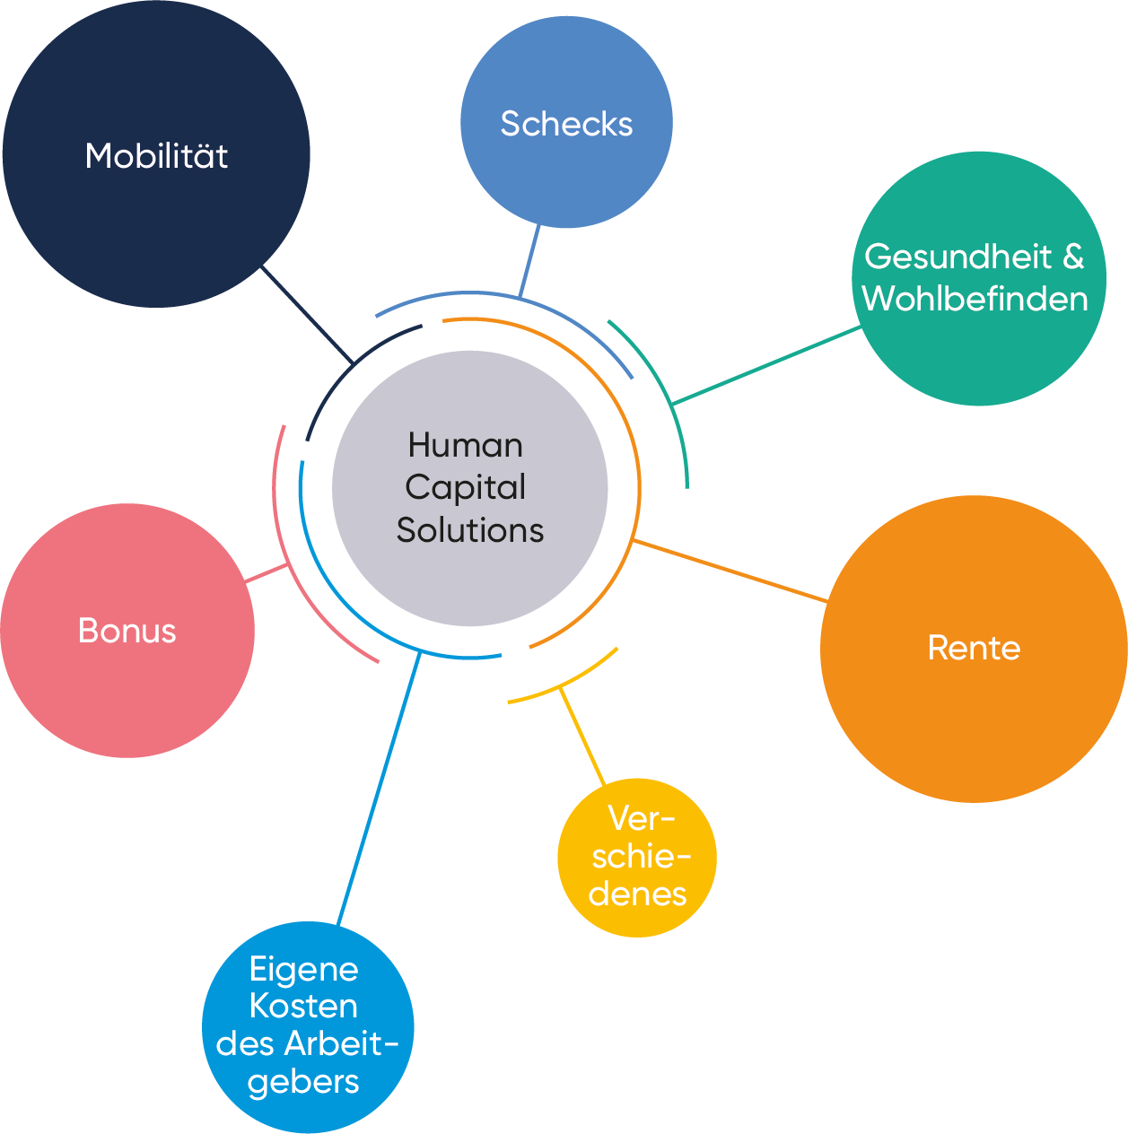

Wohlbefinden = wichtiger Bestandteil der Employee Benefits
Mahlzeitschecks
Geschenkgutscheine
Ökoschecks
Firmenwagen
Fahrradleasing
Budget für Mobilität
Multimobilität
Gruppenversicherung
Pensionsfonds
Gewinnprämie
Aktienoptionen
Warrants
Krankenhausaufenthalts-versicherung
Wohlbefinden
Zulage für Heimarbeit
Repräsentationskosten
Mobiltelefon
Data & Voice-Abonnement
Urlaubstage

Slide 6

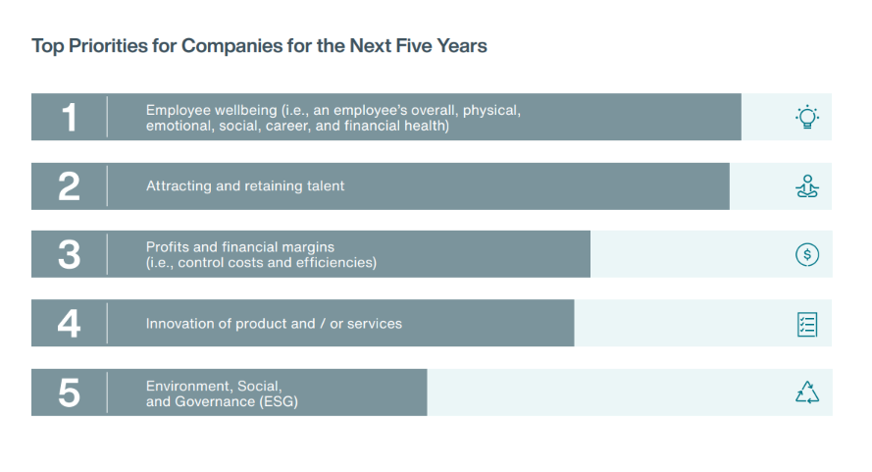
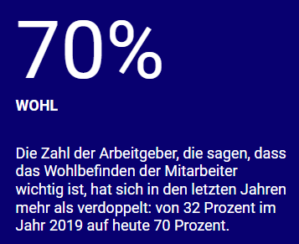
Das Wohlbefinden der Arbeitnehmer ist die gemeinsame Verantwortung von Arbeitnehmern und Arbeitgebern
Quelle: De Tijd - „Bijna iedereen vindt het tijd om aan welzijn te werken“ (PARTENA) – 03.06.2021
Quelle: Capgemini

Slide 7

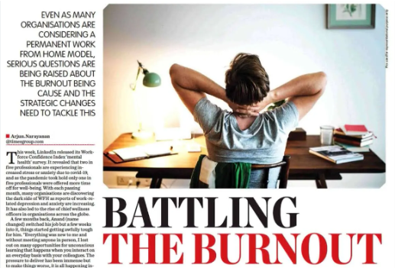
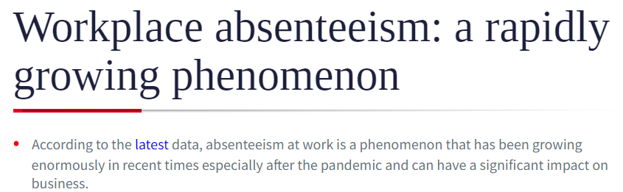
“Well-being becomes a great concern to the society.”
Companies without burnout make 40 per cent more profit

Slide 8

Vorteile Wohlbefinden
Wettbewerbs-
vorteil
Wertschätzung &
Verbundenheit
Absentismus 
Präsentismus 
Unmittelbarer
Wert
Produktivität 

Slide 9
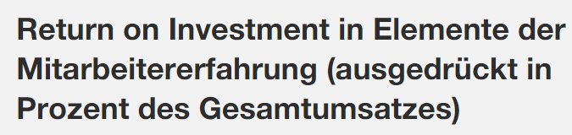
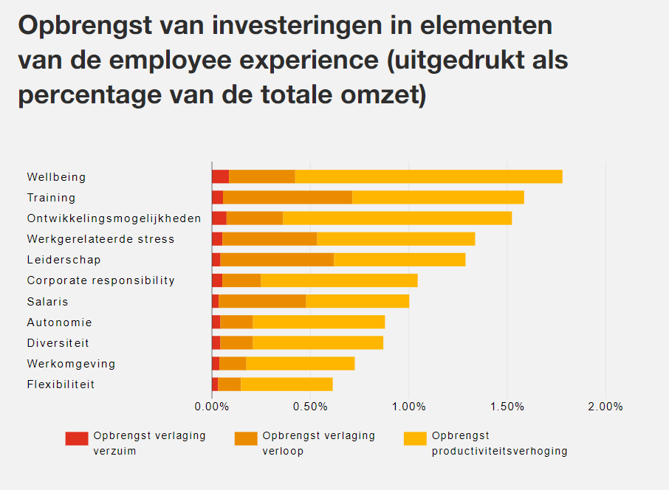
Wohlbefinden und nachhaltige Personalpolitik
Wohlbefinden trägt zu einer nachhaltigen Personalpolitik bei:
  Geringere Fehlzeiten und höhere Produktivität können langfristig zu Kosteneinsparungen führen
  Die Mitarbeiter fühlen sich mehr wertgeschätzt und verbunden und bleiben gesünder und motivierte, was ihre nachhaltige Einsatzfähigkeit und Agilität erhöht.
  Pflichtübung für nachhaltige Personalpolitik
Durch Investitionen in die Mitarbeitererfahrung können Unternehmen Einsparungen von bis zu 12,6 Prozent ihres Umsatzes erzielen. Eine positive Arbeitserfahrung steigert die Produktivität von Unternehmen und verringert Fehlzeiten und Personalfluktuation - wichtige Kostenfaktoren für Arbeitgeber.
Quellen:
De zeven voordelen van een duurzaam HR-beleid | Grant Thornton
Nachhaltige Personalpolitik: 7 speerpunten | Duurzaaminjewerk.nl
Waarom je een duurzaam HRM-beleid nodig hebt | Adecco nieuws
Quelle: PWC- ‘The benefits of investing in people’ - 02.06.2022

Slide 10


KBC und arbeiten Hand in Hand
Leadlife wurde 2019 gegründet.
Physischer Standort in Belgien (optional für zusätzliche Analysen, Messungen, Beratung ...)
Wissenschaftlich fundiert
Team von unabhängigen Ärzten und Gesundheitsexperten (Psychologen, Ernährungsberater, Leistungstrainer ...)
Plattform: benutzerfreundliche All-in-one-App
CE-Kennzeichnung Klasse 1 und ISO-Zertifikat
Anerkannt als FAAG-Verteiler
Privatsphäre dank verschlüsseltem Tresor

Slide 11

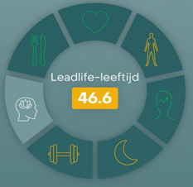
Warum wählt die KBC
Schwerpunkt auf Prävention und gesundes Altern
Ein gesunder Lebensstil besteht nicht nur aus Bewegung, sondern aus der Kombination verschiedener Parameter. Der Schwerpunkt liegt vor allem auf dem körperlichen und geistigen Wohlbefinden.
Digitaler Ansatz mit menschlicher Unterstützung, wo nötig
Wissenschaftlich fundierter Ansatz und personalisierte Empfehlungen auf der Grundlage von Daten
Der Arbeitnehmer bleibt Eigentümer seiner Daten, und nur er entscheidet, mit welchen Gesundheitsexperten er sie teilt.
360°-Ansatz
Digital with a human touch
Datengestützt
Sicher und zuverlässig
Die KBC baut ihr Angebot zum Thema Wohlbefinden jeden Tag weiter aus

Slide 12

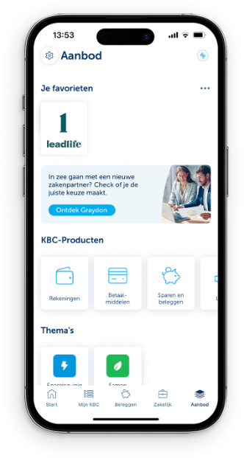
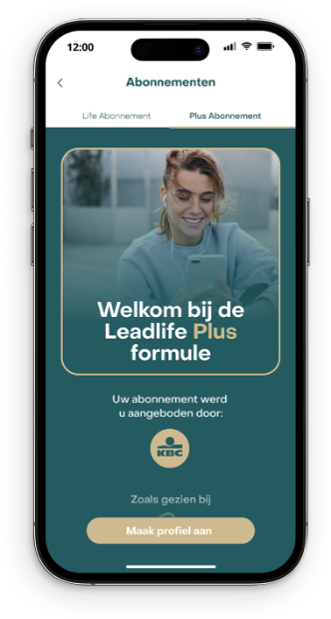
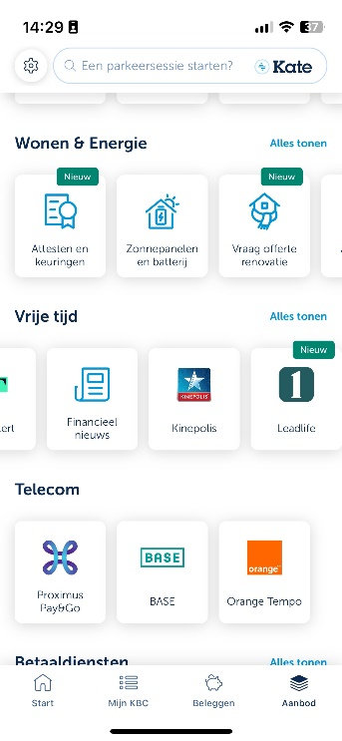
Leadlife-Plus-Mitgliedschaft
Jeder Angeschlossene einer kollektiven Police (Krankenhausaufenthalt / Gruppe) erhält Zugang zur leadlife-Plus-Mitgliedschaft:
  Jeder Arbeitnehmer, der über den Arbeitgeber in einer kollektiven Police versichert wurde
  Jedes Familienmitglied (18+), das zusätzlich angeschlossen wurde
Die leadlife-Plus-Mitgliedschaft* hat einen kommerziellen Wert von 119,99 Euro pro Jahr (inkl. MwSt.), ist aber für Angeschlossene eines KBC Employee Care-Produkts kostenlos.
Die leadlife-App ist nur auf Französisch, Niederländisch und Englisch verfügbar.
* Produkt angeboten von Leadlife Technologies über die App KBC Mobile der KBC Bank.

Slide 13
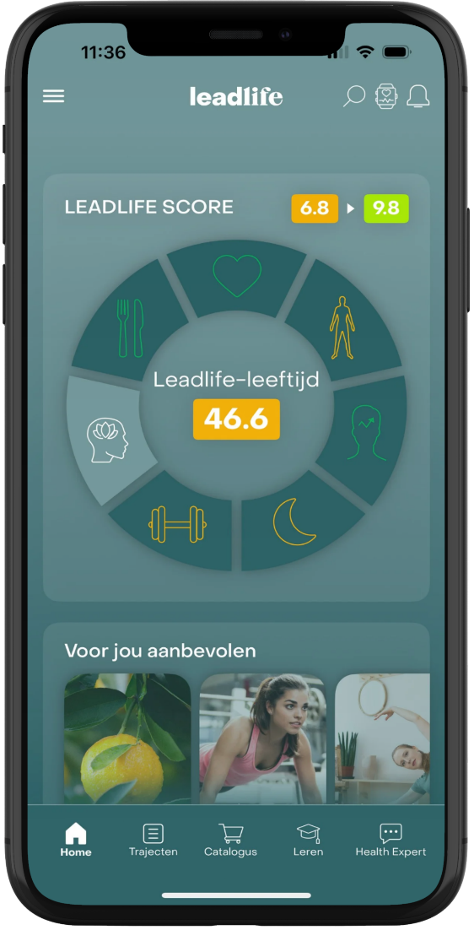
Dashboard: Messen und wissen
Unterstützen Sie Ihre Mitarbeiter dabei, ihren Lebensstil zu optimieren
Verknüpfung von Wearables
Anreicherung des persönlichen Dashboards durch die Verknüpfung von Wearables
Dashboard Persönliches Wohlbefinden
Persönliches Wohlbefinden durch Ausfüllen von Fragebögen erfassen
Persönliche Empfehlungen
Basierend auf Motivation, Zielen und über Fragebögen und Wearables gesammelten Daten
Chat mit einem Experten in der App
Benutzer können per Chat persönliche Beratung von einem Experten für Wohlbefinden (9-17 Uhr) erhalten
Produkt angeboten von Leadlife Technologies über die App KBC Mobile der KBC Bank.

Slide 14
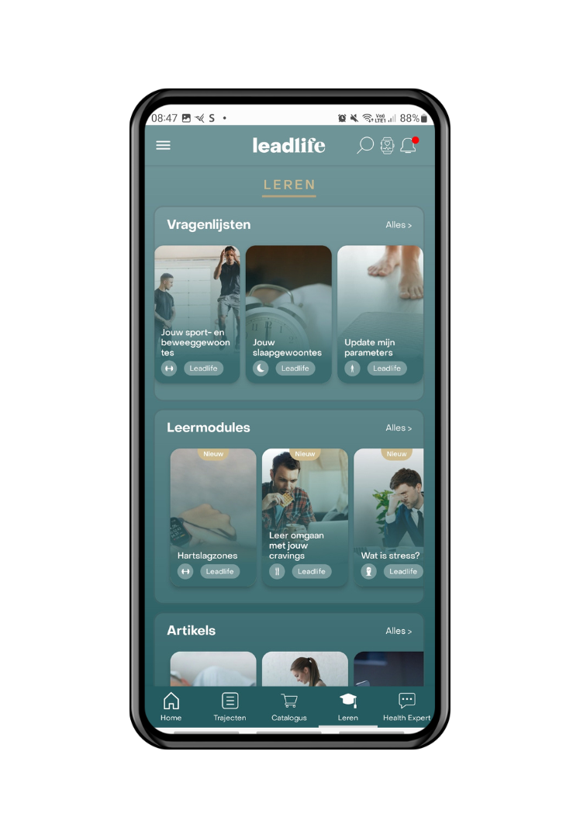
Lernen und optimieren
Helfen Sie Ihren Mitarbeitern, ihre täglichen Ziele zu erreichen
Fragebögen, die mehr Erkenntnisse liefern
Diese ergänzen das persönliche Dashboard der Benutzer
Lernmodule zum Thema Wohlbefinden
Personalisierte Trainings zur Entwicklung von Erkenntnissen.
1 Lernmodul kann eine Kombination aus Inspiration, Training und zusätzlichen Dienste (gegen Gebühr) sein
(z. B. Rauch- und Vape-Entwöhnung, Menopause, Energiemanagement, einschl. Burnout).
Inspirationsmediathek
Wissenschaftlich fundierte Artikel, Videos und Podcasts zu Wohlbefinden und Gesundheit
Katalog Wellbeing-Dienste (€)
Zusätzliche Dienste (€), u. a. objektive Messungen (z. B. Nahrungsmittel-überempfindlichkeiten, Cortisol-Analyse...) und individuelle Pfade (1-zu-1-Sitzungen mit Gesundheitsexperten)
Produkt angeboten von Leadlife Technologies über die App KBC Mobile der KBC Bank.

Slide 15
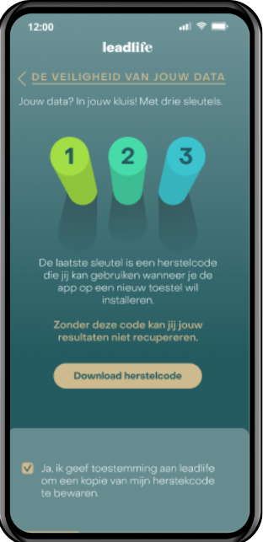
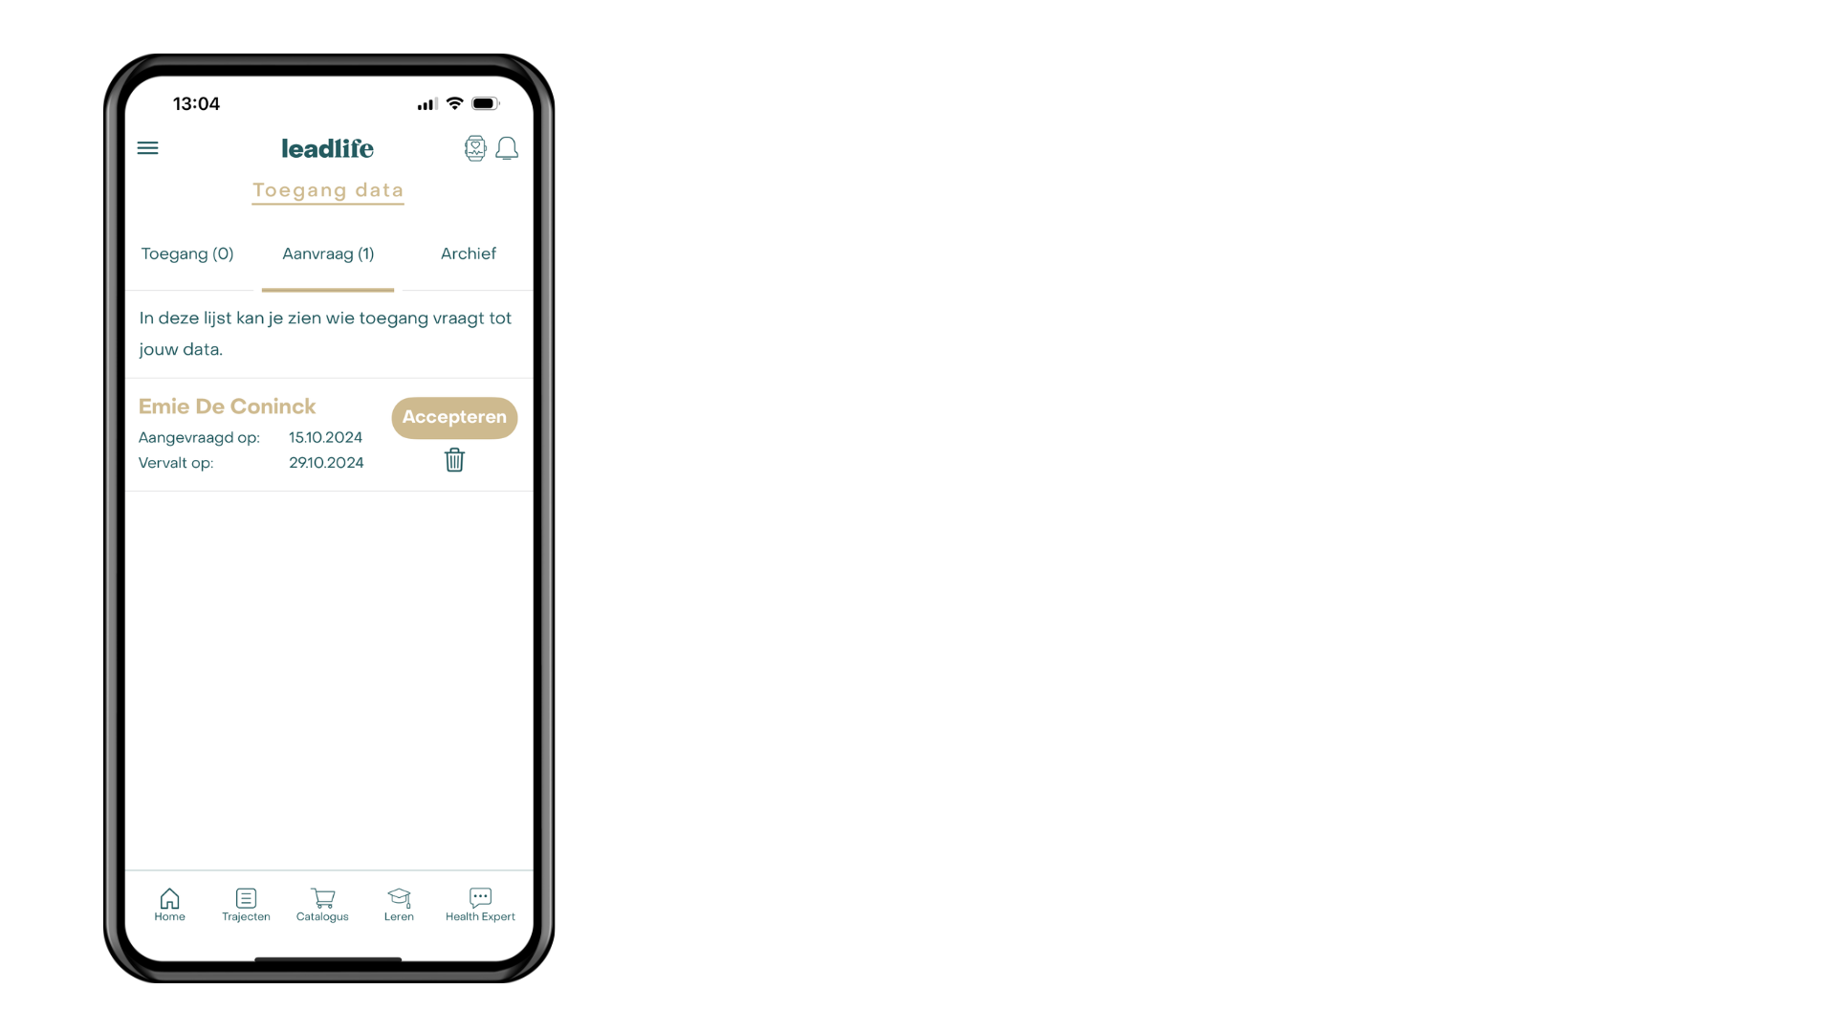




Sicherheit und Zuverlässigkeit
Wissenschaftlich validierte Pfade/Analysen
Der Benutzer behält das Eigentum an seinen eigenen Daten
Benutzerdaten in persönlichem, verschlüsseltem Tresor
Der Benutzer entscheidet selbst, ob und wem er Zugang gewährt

Slide 16





Sind Sie interessiert? Vorgehensweise
Anleitung für die Umsetzung
Start
* Die KBC bietet folgende Unterstützung:
  eine vorgefertigte E-Mail, die Sie schnell und einfach an Ihre Mitarbeiter senden können.
  Plakate zum Aufhängen in Ihren Bürogebäuden.
  eine Website für Ihre Mitarbeiter mit allen notwendigen Informationen über leadlife und wie man damit anfängt. Leadlife: Fühlen Sie sich wohl und beginnen Sie jetzt Ihre kostenlose Mitgliedschaft - KBC Bank & Versicherung
  Aufgezeichnetes Webinar für Mitarbeiter zur Nutzung von leadlife
Schritt 1
Checken Sie die Website:
Leadlife: ein zusätzlicher Trumpf in Ihrem Kampf um Talente - KBC Bank & Versicherung
Informieren Sie Ihre Mitarbeiter
Schritt 2
Informieren Sie Ihre Mitarbeiter mit dem vorgefertigten Begleitmaterial*.
Laden Sie die leadlife-App herunter
Schritt 4
Nach der Erstellung eines leadlife-Profils kann die Anwendung auch direkt gestartet werden
Onboarding von Mitarbeitern
Schritt 3
Die Zugangskontrolle erfolgt in *KBC Mobile.

Slide 17
Anlagen

Slide 18




Die Arbeitnehmer sind 10% ihrer Arbeitszeit abwesend*.
25% der Arbeitnehmer haben keine Bindung an den Arbeitgeber, Ergebnis:
13% weniger Leistung
41% mehr Fehlzeiten
34% mehr Personalfluktuation
2022 kostete der (kurzfristige) Krankenstand in Belgien im Schnitt mindestens 1 465 Euro pro Vollzeitbeschäftigten, der mindestens einen Tag wegen Krankheit abwesend war (ohne indirekte Kosten).*
25% der Arbeitnehmer geben an, dass ihr Arbeitgeber keine Maßnahmen zur Förderung ihres psychischen Wohlbefindens ergreift**.
* Quelle SD Worx, 2022
** Quelle Acerta, 2022

Slide 19

Wohlbefinden als Vorteil im Kampf um Talente
Vorteil gegenüber der Konkurrenz
Die Mitarbeiter fühlen sich wertgeschätzt und sind engagierter.
Positiver Einfluss auf Unternehmenskultur und Image
Sofortiger Nutzen für alle Ihre Mitarbeiter, nicht nur, wenn sie in Rente gehen oder wenn etwas passiert

Slide 20

Der Einfluss des Wohlbefindens auf Fehlzeiten und Produktivität
Fehlzeiten und Produktivität werden positiv beeinflusst durch:
  eine gute Lebensführung (in bezug auf Sport, Rauchen, Alkoholkonsum, Schlafgewohnheiten usw.).
  Durchführung von Lebensstil-Interventionen am Arbeitsplatz
  beteiligte und engagierte Mitarbeiter
Stress am Arbeitsplatz kann dazu führen, dass die Mitarbeiter zwar anwesend, aber unproduktiv sind (Präsentismus). Dies kann auf lange Sicht zu mehr Fehlzeiten (Absentismus) führen.
Quellen:
Leeftijd, welzijn en gezondheid bepalen absenteïsme | De Tijd
Leefstijl en arbeid in balans. Een literatuurstudie naar de invloed van leefstijlfactoren en (sub)cultuur op gezondheid, ziekteverzuim, arbeidsongeschiktheid en productiviteit | RIVM
Effect of sporting activity on absenteeism in a working population | British Journal of Sports Medicine (bmj.com)
Regular walking breaks prevent the decline in cerebral blood flow associated with prolonged sitting - PubMed (nih.gov)
Stress op het werk en presenteïsme: een onderzoek bij de Belstress III cohorte./Universiteit Gent

